Slide 1
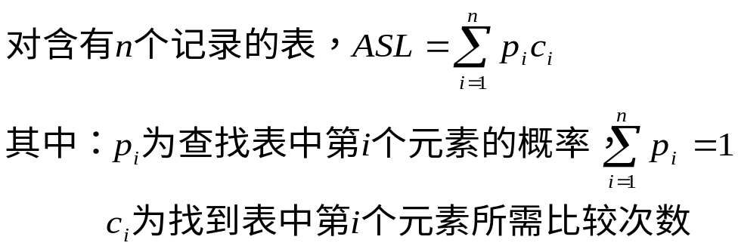
第九章 查找
  查找——也叫检索，是根据给定的某个值，在表中确定一个关键字等于给定值的记录或数据元素
  关键字——是数据元素中某个数据项的值，它可以标识一个数据元素。
  查找方法评价
    查找速度；
    占用存储空间多少；
    算法本身复杂程度；
    平均查找长度ASL(Average Search Length)：为确定记录在表中的位置，需和给定值进行比较的关键字的个数的期望值叫查找算法的~。

Slide 2

9.1 静态查找表
9.1.1顺序查找
  查找过程：从表的一端开始逐个进行记录的关键字和给定值的比较。
  算法描述
找64
例
0 1 2 3 4 5 6 7 8 9 10 11
64
5 13 19 21 37 56 64 75 80 88 92
i
i
i
i
i
监视哨
比较次数=5
比较次数：
查找第n个元素： 1
查找第n-1个元素： 2
……….
查找第1个元素： n
查找第i个元素： n+1-i
查找失败： n+1

Slide 3
#define M 500
typedef struct
{ int key;//关键字项
float info;//其他数据项
}JD;
int seqsrch(JD r[],int n,int k)
//数据元素存在r[]中，r[0]不用；//n为数据元素个数；
//k为给定值
{ r[0].key=k;//给定值放在r[0]中
int i=n;
while(r[i].key!=k)
i--;
return(i);//找不到时，返回0
}

Slide 4
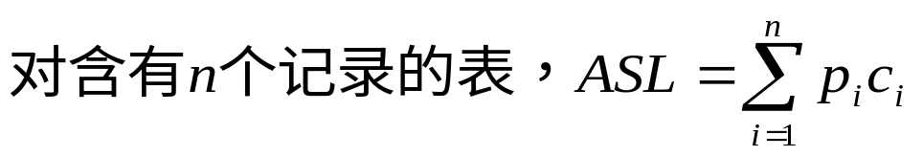
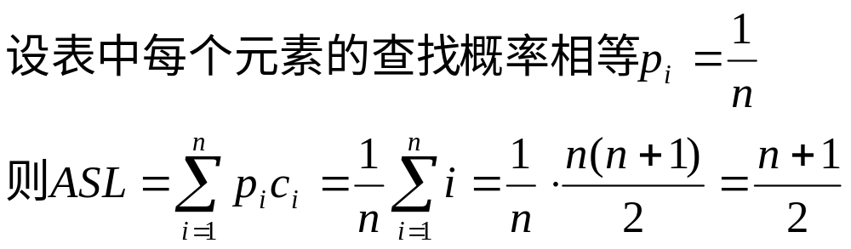
  顺序查找方法的ASL
改进：将数据元素按访问频度升序排列，可降低ASL

Slide 5
9.2.2折半查找
  查找过程：每次将待查记录所在区间缩小一半；
  适用条件：采用顺序存储结构的有序表；
  算法实现
    设表长为n，low、high和mid分别指向待查元素所在区间的上界、下界和中点,k为给定值
    初始时，令low=1,high=n,mid=[(low+high)/2]
    让k与mid指向的记录比较
      若k==r[mid].key，查找成功
      若k<r[mid].key，则high=mid-1
      若k>r[mid].key，则low=mid+1
    重复上述操作，直至low>high时，查找失败

Slide 6
int binsrch(JD r[],int n,int k) //数据元素存在r[]中，r[0]不用
{ int low=1,high=n,mid,found=0;
//found为寻找标志，found=0,未找到；found=1,找到
while((low<=high)&&(found==0))
{ mid=(low+high)/2;
if(k>r[mid].key) low=mid+1;
else if(k==r[mid].key) found=1;
else high=mid-1; }
if(found==1)
return(mid);
else
return(0);
}

Slide 7

  算法描述
找21
例
1 2 3 4 5 6 7 8 9 10 11
5 13 19 21 37 56 64 75 80 88 92
low
mid
high
1 2 3 4 5 6 7 8 9 10 11
5 13 19 21 37 56 64 75 80 88 92
low
mid
high
1 2 3 4 5 6 7 8 9 10 11
5 13 19 21 37 56 64 75 80 88 92
low
mid
high

Slide 8
找70
1 2 3 4 5 6 7 8 9 10 11
例
5 13 19 21 37 56 64 75 80 88 92
low
mid
high
1 2 3 4 5 6 7 8 9 10 11
5 13 19 21 37 56 64 75 80 88 92
low
mid
high
1 2 3 4 5 6 7 8 9 10 11
5 13 19 21 37 56 64 75 80 88 92
low
mid
high
1 2 3 4 5 6 7 8 9 10 11
5 13 19 21 37 56 64 75 80 88 92
low
high
mid

Slide 9
1 2 3 4 5 6 7 8 9 10 11
5 13 19 21 37 56 64 75 80 88 92
high
low
1 2 3 4 5 6 7 8 9 10 11
5 13 19 21 37 56 64 75 80 88 92
判定树：
6
3
9
1
4
7
10
2
5
8
11

Slide 10
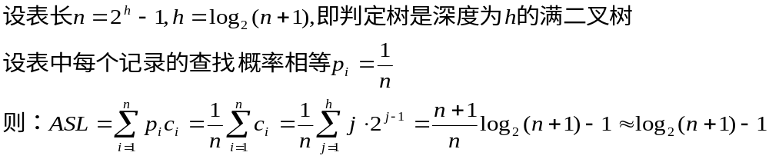
  算法评价
    判定树：描述查找过程的二叉树叫~；
    有n个结点的判定树的深度为[log2n]+1 ； (P220注)
    折半查找法在查找过程中进行的比较次数最多不超过其判定树的深度；
    折半查找的ASL。
层次为k的结点数为2 ^{k-1}, 和关键字比较次数为k次

Slide 11

9.1.3 分块查找——索引顺序表的查找
  查找过程：将表分成几块，块内无序，块间有序；先确定待查记录所在块，再在块内查找。
  适用条件：分块有序表。
  算法实现
    用数组存放待查记录,每个数据元素至少含有关键字域；
    建立索引表，每个索引表结点含有最大关键字域和指向本块第一个结点的指针。
  算法描述
typedef struct
{ int key;
int link;
}SD;
typedef struct
{ int key;
float info;
}JD;

Slide 12
int blocksrch(JD r[],SD nd[], int n, int b,int k)
//b索引表的长度
{ int i=1,j;
while ((k>nd[i].key)&&(i<=b) i++;
if(i>b) { printf("\nNot found"); return(0); }
j=nd[i].link;
while((j<n)&&(k!=r[j].key)&&(r[j].key<=nd[i].key))
j++;
if(k!=r[j].key) {printf("\nNot found"); j=0; }
return(j);
}

Slide 13
例
索引表
22 48 86
查38
1 7 13
1 2 3 4 5 6 7 8 9 10 11 12 13 14 15 16 17 18
22 12 13 8 9 20 33 42 44 38 24 48 60 58 74 57 86 53

Slide 14
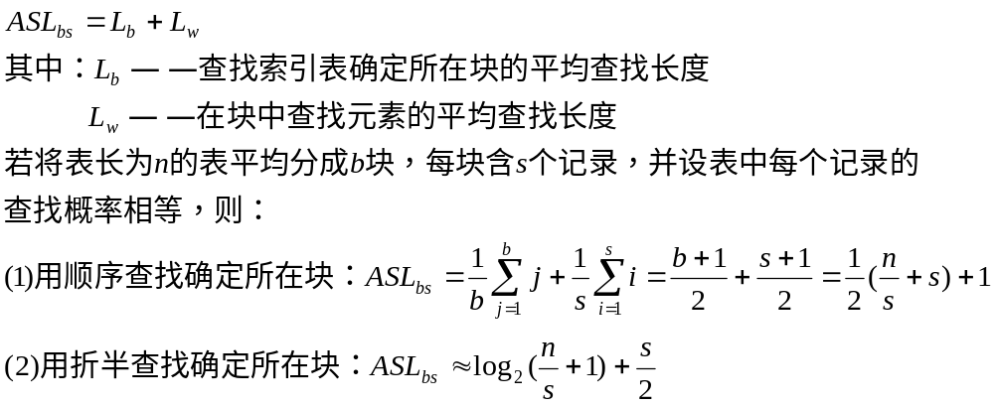
  分块查找方法评价

Slide 15
查找方法比较
顺序查找
折半查找
分块查找
ASL
最大
最小
两者之间
表结构
有序表、无序表
有序表
分块有序表
存储结构
顺序存储结构
线性链表
顺序存储结构
顺序存储结构
线性链表

Slide 16
查找算法 | 优点 | 缺点 | 适用于
顺序查找 | 算法简单且对表的结构无任何要求 | 查找效率低 | n较小的表的查找和查找较少但改动较多的表(用链表作存储结构)
折半查找 | 查找效率高 | 关键字要有序且只能用顺序存储结构实现 | 特别适用于一经建立就很少改动又经常需要查找的线性表
分块查找 | 在表中插入或删除记录时就只要在该记录所属块内操作，因为块内记录的存放是随意的，所以插入和删除比较容易 | 要增加一个辅助数组的存储空间，并要进行将初始表分块排序运算 | 适用于有分块特点的记录，如一个学校的学生登记表可按系号或班号分块。

Slide 17
课外学习
看书 P214——226
题集 9.2
补充题：比较顺序查找算法、折半查找算法、分块查算法的ASL、逻辑结构、存储结构、优点、缺点和适用条件。

Slide 18
9.2 哈希查找
  基本思想：在记录的存储地址和它的关键字之间建立一个确定的对应关系；这样，不经过比较，一次存取就能得到所查元素的查找方法。
  定义
    哈希函数——在记录的关键字与记录的存储地址之间建立的一种对应关系叫~。
      哈希函数是一种映象，是从关键字空间到存储地址空间的一种映象
      哈希函数可写成：addr(ai)=H(ki)
        ai是表中的一个元素
        addr(ai)是ai的存储地址
        ki是ai的关键字
关键字
集合
hash
存储地址
集合

Slide 19
    哈希表——应用哈希函数，由记录的关键字确定记录在表中的地址，并将记录放入此地址，这样构成的表叫~。
    哈希查找——又叫散列查找，利用哈希函数进行查找的过程叫~。
例 32个地区的各民族人口统计表
编号 地区别 总人口 汉族 回族…...
1 北京
2 上海
…...
…...
以编号作关键字，
构造哈希函数：H(key)=key
        H(1)=1
        H(2)=2
以地区别作关键字，取地区
名称第一个拼音字母的序号
作哈希函数：H(Beijing)=2
H(Shanghai)=19
H(Shandong)=19

Slide 20
从例子可见：
  哈希函数只是一种映象，所以哈希函数的设定很灵活，只要使任何关键字的哈希函数值都落在表长允许的范围之内即可。
  冲突：key1≠key2，但H(key1)=H(key2)的现象叫~。
  同义词：具有相同函数值的两个关键字，叫该哈希函数的~。
  哈希函数通常是一种压缩映象，所以冲突不可避免，只能尽量减少；同时，冲突发生后，应该有处理冲突的方法。

Slide 21
哈希函数的构造方法
  直接定址法
    构造：取关键字或关键字的某个线性函数作哈希地址，即H(key)=key 或 H(key)=a·key+b
    特点
      直接定址法所得地址集合与关键字集合大小相等，不会发生冲突。
      实际中能用这种哈希函数的情况很少。

Slide 22
    数字分析法
      构造：对关键字进行分析，取关键字的若干位或其组合作哈希地址。
      适于关键字位数比哈希地址位数大，且可能出现的关键字事先知道的情况。
例 有80个记录，关键字为8位十进制数，哈希地址为2位十进制数
①② ③ ④⑤⑥ ⑦⑧
…..
8 1 3 4 6 5 3 2
8 1 3 7 2 2 4 2
8 1 3 8 7 4 2 2
8 1 3 0 1 3 6 7
8 1 3 2 2 8 1 7
8 1 3 3 8 9 6 7
8 1 3 6 8 5 3 7
8 1 4 1 9 3 5 5
分析： ①只取8
②只取1
③只取3、4
⑧只取2、7、5
④⑤⑥⑦数字分布近乎随机
所以：取④⑤⑥⑦任意两位或两位
与另两位的叠加作哈希地址
…..

Slide 23
    平方取中法
      构造：取关键字平方后中间几位作哈希地址。
      适于不知道全部关键字情况。
    折叠法
      构造：将关键字分割成位数相同的几部分，然后取这几部分的叠加和（舍去进位）做哈希地址。
      种类
        移位叠加：将分割后的几部分低位对齐相加；
        间界叠加：从一端沿分割界来回折送，然后对齐相加；
      适于关键字位数很多，且每一位上数字分布大致均匀情况。
例 关键字为 ：0442205864，哈希地址位数为4
5 8 6 4
5 8 6 4
4 2 2 0
0 2 2 4
0 4
移位叠加
间界叠加
0 4
1 0 0 8 8
6 0 9 2
H(key)=0088
H(key)=6092

Slide 24
    除留余数法
      构造：取关键字被某个不大于哈希表表长m的数p除后所得余数作哈希地址，即H(key)=key MOD p，p≤m
      特点
        简单、常用，可与上述几种方法结合使用；
        p的选取很重要；p选的不好，容易产生同义词；
    随机数法
      构造：取关键字的随机函数值作哈希地址，即H(key)=random(key)。
      适于关键字长度不等的情况。

Slide 25
    选取哈希函数，考虑以下因素：
      计算哈希函数所需时间
      关键字长度
      哈希表长度（哈希地址范围）
      关键字分布情况
      记录的查找频率

Slide 26
  处理冲突的方法
    开放定址法
      方法：当冲突发生时，形成一个探查序列；沿此序列逐个地址探查，直到找到一个空位置（开放的地址），将发生冲突的记录放到该地址中，即Hi=(H(key)+di) MOD m，i=1,2,……k(k≤m-1)
      其中：H(key)——哈希函数
      m——哈希表表长
      di——增量序列
      分类
        线性探测再散列：di=1,2,3,……m-1
        二次探测再散列：di=1²,-1²,2²,-2²,3²,……±k²(k≤m/2)
        伪随机探测再散列：di=伪随机数序列

Slide 27
例：表长为11的哈希表中已填有关键字为17，60，29的记录，
H(key)=key MOD 11,现有第4个记录，其关键字为38，
按三种处理冲突的方法，将它填入表中
0 1 2 3 4 5 6 7 8 9 10
38
38
60 17 29
38
(1) H(38)=38 MOD 11=5 冲突
H1=(5+1) MOD 11=6 冲突
H2=(5+2) MOD 11=7 冲突
H3=(5+3) MOD 11=8 不冲突
(2) H(38)=38 MOD 11=5 冲突
H1=(5+1²) MOD 11=6 冲突
H2=(5-1²) MOD 11=4 不冲突
(3) H(38)=38 MOD 11=5 冲突
设伪随机数序列为9，则：
H1=(5+9) MOD 11=3 不冲突

Slide 28
    再哈希法
      方法：构造若干个哈希函数，当发生冲突时，计算下一个哈希地址，即：Hi=Rhi(key) i=1,2,……k
      其中：Rhi——不同的哈希函数
      特点：计算时间增加
    链地址法
      方法：将所有关键字为同义词的记录存储在一个单链表中，并用一维数组存放头指针。

Slide 29
例 已知一组关键字(19,14,23,1,68,20,84,27,55,11,10,79)
哈希函数为：H(key)=key MOD 13,
用链地址法处理冲突
^
14
1
27
^
79
0 1 2 3 4 5 6 7 8 9 10 11 12
^
68
55
^
^
^
19
^
84
^
20
^
^
23
^
10
^
11
^

Slide 30
  哈希查找过程及分析
    哈希查找过程
给定k值
计算H(k)
Y
此地址为空
查找失败
N
Y
关键字==k
查找成功
N
按处理冲突
方法计算Hi

Slide 31
    哈希查找分析
      哈希查找过程仍是一个给定值与关键字进行比较的过程
      评价哈希查找效率仍要用ASL
      哈希查找过程与给定值进行比较的关键字的个数取决于：
        哈希函数
        处理冲突的方法
        哈希表的填满因子α=表中填入的记录数/哈希表长度

Slide 32
例： 已知一组关键字(19,14,23,1,68,20,84,27,55,11,10,79)
哈希函数为：H(key)=key MOD 13, 哈希表长为m=16，
设每个记录的查找概率相等。
(1) 用线性探测再散列处理冲突，即Hi=(H(key)+di) MOD m
0 1 2 3 4 5 6 7 8 9 10 11 12 13 14 15
14
1
68
27
55
19
20
84
79
23
11
10
H(19)=6
H(11)=11
H(14)=1
H(10)=10 冲突，H1=(10+1)MOD16=11
冲突，H2=(10+2)MOD16=12
H(23)=10
H(1)=1 冲突，H1=(1+1) MOD16=2
H(79)=1 冲突，H1=(1+1)MOD16=2
冲突，H2=(1+2)MOD16=3
冲突，H3=(1+3)MOD16=4
冲突，H4=(1+4)MOD16=5
冲突，H5=(1+5)MOD16=6
冲突，H6=(1+6)MOD16=7
冲突，H7=(1+7)MOD16=8
冲突，H8=(1+8)MOD16=9
H(68)=3
H(20)=7
H(84)=6 冲突，H1=(6+1)MOD16=7
冲突，H2=(6+2)MOD16=8
H(27)=1 冲突，H1=(1+1)MOD16=2
冲突，H2=(1+2)MOD16=3
冲突，H3=(1+3)MOD16=4
H(55)=3 冲突，H1=(3+1)MOD16=4
冲突，H2=(3+2)MOD16=5
ASL=(1*6+2+3*3+4+9)/12=2.5

Slide 33
关键字(19,14,23,1,68,20,84,27,55,11,10,79)
(2) 用链地址法处理冲突
^
14
1
27
^
79
0 1 2 3 4 5 6 7 8 9 10 11 12
^
68
55
^
^
^
19
^
84
^
20
^
^
23
^
10
^
11
^
ASL=(1*6+2*4+3+4)/12=1.75

Slide 34

  哈希查找算法实现
    用线性探测再散列法处理冲突
      实现
        查找过程：同前
        删除：只能作标记，不能真正删除
        插入：遇到空位置或有删除标记的位置就可以插入
      算法描述：

Slide 35
#define M 100
int h(int k)
{ return(k%13); }
int slbxxcz(int t[],int k) //查找
{
int i,j=0;
i=h(k);
while((j<M)&&(t[(i+j)%M]!=k)&&(t[(i+j)%M]!=0))
j++;
i=(i+j)%M;
if(t[i]==k) return(i);
else return(-1);
}

Slide 36
int slbxxcr(int t[],int k)//散列表线性探测插入
{ int i,j=0;
i=h(k);
while((j<M)&&(t[(i+j)%M]!=k)&&(t[(i+j)%M]>0))
j++;
if(j==M) return(0);
i=(i+j)%M;
if(t[i]<=0)
{ t[i]=k; return(1); }
if(t[i]==k) return(1);//已有此元素
}

Slide 37
int slbxxsc(int t[],int k) //散列表线性探测删除
{ int i,j=0;
i=h(k);
while((j<M)&&(t[(i+j)%M]!=k)&&(t[(i+j)%M]!=0))
j++;
i=(i+j)%M;
if(t[i]==k)
{ t[i]=-1; return(1); }
return(0);
}

Slide 38
课外学习
看书 P251——262
题集 9.19、9.21

Slide 39
  9.3 动态查找表
  特点：用于频繁进行插入、删除、查找的所谓动态查找表。
  二叉排序树
    定义：二叉排序树或是一棵空树，或是具有下列性质的二叉树：
      若它的左子树不空，则左子树上所有结点的值均小于它的根结点的值；
      若它的右子树不空，则右子树上所有结点的值均大于或等于它的根结点的值；
      它的左、右子树也分别为二叉排序树。

Slide 40
45
12
53
3
37
100
61
24
90
78
按中序遍历：
3，12，24，37，45，53，61，78，90，100
递增
中序遍历二叉排序树可得到一个关键字的有序序列

Slide 41
1、查找过程：
若根结点的关键字值等于查找的关键字，成功。否则，若小于根结点的关键字值，查其左子树。
若大于根结点的关键字值，查其右子树。在左右子树上的操作类似。
122
99
250
110
200
300
105
230
216

Slide 42
显然，在二叉排序树中查找某结点其实是从根结点出发走了一条从根到待查结点的路径。
考虑如下两种不同插入次序的序列构成的二叉排序树，
插入次序分别为：
40，24，12，37，55 12，24，37，40，55
12
40
24
24
55
37
12
37
40
55

Slide 43
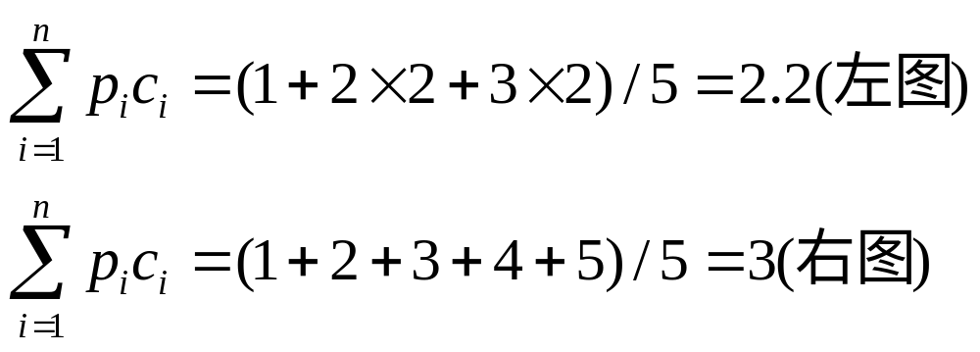
插入次序分别为：
40，24，12，37，55 12，24，37，40，55
12
40
24
24
55
37
12
37
40
显然，第I层结点需比较I次。在等概率的前提下，上述两图的平均查找长度为：
55

Slide 44
由上例分析易知：
在二叉排序树中进行查找的平均查找长度和二叉树的形态有关，即，
最坏: （n+1)/2（单支树）
最好：log₂n（形态匀称，与二分查找的判定树相似）

Slide 45
2. 二叉排序树的插入
  插入原则：若二叉排序树为空，则插入结点应为新的根结点；否则，继续在其左、右子树上查找，直至某个结点的左子树或右子树为空为止，则插入结点应为该结点的左孩子或右孩子
45
12
53
例如：在右图给定的二叉排序树中插入结点20
3
37
100
61
24
90
20
78

Slide 46
      二叉排序树生成：从空树出发，经过一系列的查找、插入操作之后，可生成一棵二叉排序树
例 {10， 18， 3， 8， 12， 2， 7， 3}
10
10
10
10
10
18
3
18
3
18
3
18
8
8
12
10
10
10
3
18
3
18
3
18
2
8
12
2
8
12
2
8
12
7
7
3

Slide 47
生成排序二叉树的算法
#include<stdio.h>
#include<stdlib.h>
#define Null 0
typedef int datatype;
typedef struct btnode{
datatype data;
struct btnode *lchild,*rchild;
}bitnode,*bitree;

Slide 48
bitree create_ordbt(){//生成二叉排序树
bitree ins_node(bitree s,bitree t);
bitree t,s; datatype x;
t=Null;
scanf("%d",&x);
while(x!=0){ //输入0表示结束
s=(bitree)malloc(sizeof(bitnode));
s->data=x; s->lchild=Null; s->rchild=Null;
t=ins_node(s,t);
scanf("%d",&x); }
return t;
}

Slide 49
bitree ins_node(bitree s,bitree t){//插入新结点函数
if (t==Null) t=s;
else if(s->data<t->data)
t->lchild=ins_node(s,t->lchild);
else t->rchild=ins_node(s,t->rchild);
return t;
}

Slide 50
void main (){
bitree r=Null;
r=create_ordbt();
inorder(r);
}
输入数据：10 18 3 8 12 2 7 3
输出结果： 2 3 3 7 8 10 12 18

Slide 51
检索排序二叉树的算法
bitree bstsrch(bitree t,datatype k){
//查找,返回结点地址
if((t==Null)||(t->data==k))
return (t);
else if(t->data<k)
return (bstsrch(t->rchild,k));
else return (bstsrch(t->lchild,k));
}

Slide 52
void main (){
bitree r=Null,p;
datatype k;
r=create_ordbt();
inorder(r);
printf("\n");
scanf("%d",&k);
p=bstsrch(r,k);
if(p!=Null) printf("\n%d\n",p->data);
else printf("\nnot found %d\n",k);
}

Slide 53
    3. 二叉排序树的删除
    要删除二叉排序树中的p结点，分三种情况：
      p为叶子结点，只需修改p双亲f的指针f->lchild=NULL
      或 f->rchild=NULL
      p只有左子树或右子树
        p只有左子树，用p的左孩子代替p (1)(2)
        p只有右子树，用p的右孩子代替p (3)(4)
      p左、右子树均非空
        沿p左子树的根C的右子树分支找到S，S的右子树为空，S的左子树成为S的双亲Q的右子树，用S取代p (5)
        若C无右子树，用C取代p (6)

Slide 54
S
S
P
Q
PL
Q
6
PL
中序遍历：PL P S Q
中序遍历：PL S Q
3
18
(1)
2
4
15
S
S
Q
P
Q
PL
删除18
6
PL
中序遍历：Q S PL P
中序遍历：Q S PL
3
15
(2)
2
4

Slide 55
6
S
S
P
Q
PR
Q
3
18
PR
中序遍历：P PR S Q
中序遍历：PR S Q
2
4
12
(3)
6
15
删除12
3
18
2
4
15
S
S
Q
P
Q
PR
PR
中序遍历：Q S P PR
中序遍历：Q S PR
(4)

Slide 56
中序遍历：CL C ……QL Q SL S P PR F
F
找P中序遍历的前驱S
F
P
S
C
PR
C
PR
CL
Q
CL
Q
QL
S
QL
SL
SL
(5)
中序遍历：CL C ……QL Q SL S PR F
10
6
删除10
3
18
3
18
2
6
12
2
4
12
4
15
15

Slide 57
F
F
P
C
C
PR
CL
PR
CL
中序遍历：CL C PR F
中序遍历：CL C P PR F
(6)

Slide 58
  平衡二叉树（又称AVL树）
  起因：提高查找速度，避免最坏情况出现。如右图情况的出现。
  虽然完全二叉树的树型最好，但构造困难。常使用平衡二叉树。
12
40
24
24
55
37
12
37
40
55

Slide 59
平衡因子（平衡度）：
结点的左子树的高度－结点的右子树的高度。
平衡二叉树：
每个结点的平衡因子都为 ＋1、－1、0 的二叉树。或者说每个结点的左右子树的高度最多差一的二叉树。
注意：完全二叉树必为平衡树，平衡树不一定是完全二叉树。
-1
-1
14
14
+1
-1
+2
-1
9
28
9
28
0
0
+1
-1
+1
+1
-1
5
12
18
50
5
18
50
0
0
0
0
0
0
0
30
60
3
7
17
30
60
3
17
0
0
0
0
53
63
53
63
是平衡树不是完全二叉树
不是平衡树

Slide 60
  在左图所示的平衡树中插入数据域为 2 的结点。
  插入之后仍应保持平衡二叉树的性质不变。
危机结点
-1
14
-1
+1
-1
14
9
28
+2
+1
-1
0
0
+1
-1
9
28
5
12
18
50
+1
0
0
+1
-1
0
5
12
18
50
0
0
0
3
7
17
30
60
+1
0
0
0
0
0
0
3
7
17
30
60
53
63
0
0
53
63
2
平衡树
如何用最简单、最有效的办法保持平衡二叉树的性质不变？

Slide 61
危机结点
解决方案：
不涉及到危机结点的父亲结点，即以危机结点为根的子树的高度应保持不变（左图为 3 ）。
新结点插入后，找插入前第一个平衡度不为 0 的结点（如左图结点9）即可。新插入的结点和第一个平衡度不为 0 的结点（也可能是危机结点）之间的结点其平衡度皆为 0。
在调整中，仅调整那些在平衡度变化的路径上的结点(如3,5,9)，其它结点不予调整。
仍应保持二叉排序树的性质不变。
-1
14
+2
+1
-1
9
28
+1
0
0
+1
-1
5
12
18
50
+1
0
0
0
0
3
7
17
30
60
0
0
53
63
2

Slide 62
关键：将导致出现危机结点的情况全部分析清除，就可以使得平衡二叉排序树的性质保持不变！！
危机结点
-1
-1
14
14
+2
+1
-1
9
28
0
-1
5
28
+1
0
0
+1
-1
5
12
18
50
+1
0
+1
-1
3
9
18
50
+1
0
0
0
0
30
60
0
0
3
7
17
0
0
0
30
60
0
0
2
7
12
17
53
63
0
0
2
53
63

Slide 63
  左改组（新插入结点出现在危机结点的左子树上进行的调整）
  的情况分析：
  1、LL 情况：(LL：表示新插入结点在危机结点的 左子树的左子树上)
+2
+1
危机结点
0
A
B
+1
0
0
B
LL 改组
A
A_{R}
h-1
B_{L}
h
B_{R}
A_{R}
h-1
h
h-1
B_{L}
B_{R}
h-1
h-1
改组前：高度为 h + 1
中序序列：
改组后：高度为 h + 1
中序序列：
B
A
B
A
B_{L}
B_{R}
A_{R}
B_{L}
B_{R}
A_{R}
B
A
注意：改组后 平衡度为 0

Slide 64
  2、LR 情况：（LR：表示新插入结点在危机结点的
  左子树的右子树上）
  情况A：
+2
+1
危机结点
0
A
C
-1
0
0
-1
B
LR 改组
A
A_{R}
h-1
B
+1
0
C
h-1
B_{L}
h-1
B_{L}
h-1
C_{L}
C_{R}
h-2
A_{R}
h-1
h-1
h-2
C_{L}
C_{R}
h-2
改组后：
高度为 h + 1
中序序列：
改组前：
高度为 h + 1
中序序列：
B_{L}
B
C_{L}
C
C_{R}
A
A_{R}
B_{L}
B
C_{L}
C
C_{R}
A
A_{R}
注意：改组后 平衡度为 0,0,-1
B
C
A

Slide 65
情况B ：
+2
+1
危机结点
0
A
C
-1
0
+1
0
B
LR 改组
A
A_{R}
h-1
B
-1
0
C
h-1
B_{L}
h-1
B_{L}
h-2
C_{L}
C_{R}
h-1
A_{R}
h-1
h-2
C_{L}
C_{R}
h-2
h-1
改组后：
高度为 h + 1
中序序列：
改组前：
高度为 h + 1
中序序列：
B_{L}
B
C_{L}
C
C_{R}
A
A_{R}
B_{L}
B
C_{L}
C
C_{R}
A
A_{R}
注意：改组后 平衡度为 +1,0,0
B
C
A

Slide 66
三种情况的区分：
如果B的平衡度为＋1 则为 LL型改组；
否则为 LR型改组：
      若C的平衡度为：
      1:则为LRA型改组；
      －1:则为LRB型改组。

Slide 67
  右改组（新插入结点出现在危机结点的右子树上进行的调整）
  的情况分析：
  1、RR 情况：
  （RR：表示新插入结点在危机结点的右子树的右子树上）
  处理图形和 LL 镜象相似
  2、RL 情况：
  （RL：表示新插入结点在危机结点的右子树的左子树上）
  A、处理图形和 LRA 镜象相似
  B、处理图形和 LRB 镜象相似

Slide 68
平衡二叉排序树查找的分析
平衡树上进行查找的时间复杂度为： O(log₂n)

Slide 69
B-树(平衡多叉树)
1
100
2
9
48
1
112
2
4
6
1
36
2
68
90
2
101
110
1
121
B- 树中不存在相同的关键字

Slide 70
一棵 m 阶 B⁻ 树或者是一棵空树，或者是满足下列条件的平衡 m 叉树：
树中每个结点至多有 m 棵子树；
除根结点之外，其他每个结点至少有 m/2 棵子树；
若根结点不是叶结点，则至少有两棵子树；
所有叶结点都在同一层上，叶结点不包含任何信息；
每个非叶结点包含下列信息：
(n, P₀, K₁, P₁, K₂, P₂, … , K_{n}, P_{n})
m/2 ≤ n + 1 ≤ m
m/2 － 1 ≤ n ≤ m – 1
K₁ ＜ K₂ ＜ … ＜ K_{n}
P₀ 所指子树中所有结点的关键字均小于 K₁
P_{i} 所(1＜i＜n)指子树中所有结点的关键字均大于 K_{i}且小于 K_{i+1}
P_{n} 所指子树中所有结点的关键字均大于 K_{n}

Slide 71
B⁻ 树结点的结构类型：
typedef struct mbs
{
int keynum;
keytype Key[m]; /* 0 号单元未用*/
struct mbs *link[m];
}

Slide 72
1
100
查找36
查找108
2
9
48
1
112
2
4
6
1
36
36
2
68
90
2
101
110
1
121

Slide 73
3 阶 B⁻ 树插入：
100
20 60
120 180
5 10
25 40
80
110 116
132
189 200
插入90
100
20 60
120 180
5 10
25 40
80 90
110 116
132
189 200

Slide 74
插入195
100
20 60
120 180
5 10
25 40
80 90
110 116
132
189 195 200
100
20 60
120 180 195
5 10
25 40
80 90
110 116
132
189
200

Slide 75
100 180
20 60
120
195
5 10
25 40
80 90
110 116
132
189
200

Slide 76
3 阶 B⁻ 树删除
100
删除35
20 60
120 180
5 10
25 35
80 90
110 116
132
189 200
1.被删关键字所在结点中的关键字数目不少于 m/2 。
删除25
100
20 60
直接删除
120 180
5 10
25
80 90
110 116
132
189 200
2.被删关键字所在结点中的关键字数目等于 m/2-1 。

Slide 77
100
20 60
120 180
5 10
80 90
110 116
132
189 200
2.1若被删关键字结点的左兄弟结点关键字数目大于 m/2-1 。
删除25方法一
100
10 60
120 180
5
20
80 90
110 116
132
189 200

Slide 78
2.2若被删关键字结点的右兄弟结点关键字数目大于 m/2-1 。
删除25方法二
100
20 80
120 180
5 10
60
90
110 116
132
189 200
2.3若被删关键字结点的左、右兄弟结点关键字数目不大于 m/2-1
2.3.1父结点关键字数目大于 m/2-1。
100
删除60
20 80
120 180
5
60
90
110 116
132
189 200

Slide 79
删除60方法一
100
80
120 180
5 20
90
110 116
132
189 200
删除60方法二
100
20
120 180
5
80 90
110 116
132
189 200

Slide 80
2.3.2 父结点关键字数目不大于 m/2-1 。
删除5
100
20
120
5
80
110 116
189 200
删除5方法一
100 120
20 80
110 116
189 200

Slide 81
100
删除5
20
120 180
5
80
110 116
132
189 200
删除5方法二
100 120 180
20 80
110 116
132
189 200
120
100
180
20 80
110 116
132
189 200

Slide 82
100
20 60
120 180
5 10
25 35
80 90
110 116
132
189 200
被删关键字为非叶结点。
删除60
100
20 80
120 180
5 10
25 35
90
110 116
132
189 200

Slide 83
课外学习
看书 P226——246
练习题
编写二叉排序树删除一个结点的算法
画出平衡二叉排序树插入一个结点的RR和RL的调整图
思考题
编写平衡二叉排序树插入一个结点的算法
编写建立一棵3B-树的算法

